Slide 1
Создание API для игры “камень, ножницы, бумага”

Slide 2
Цель
Представить шаги по созданию API, обеспечивающего взаимодействие между игроками и обработку результатов игры.

Slide 3
Таблицы
Таблица созданных игр: Хранение данных о сессиях и раундах.
Таблица статистики игроков: Отслеживание результатов (победы, поражения, ничьи).
Таблица статистики выбора победного элемента: Результаты выборов игроков.

Slide 4
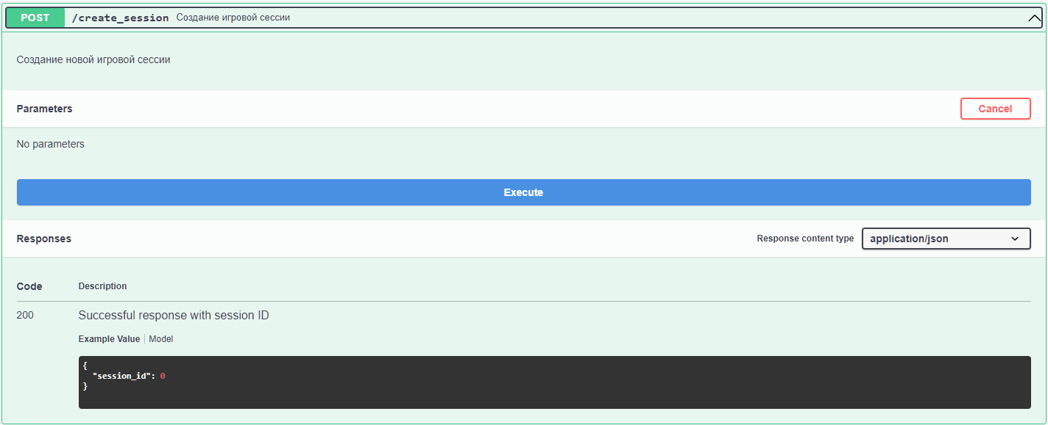
Таблица созданных игровых ссесий

Slide 5
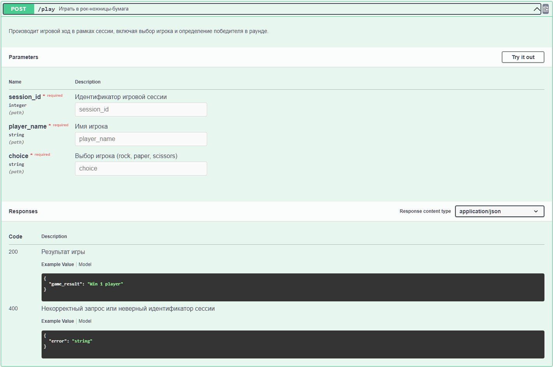
Создание игры

Slide 6
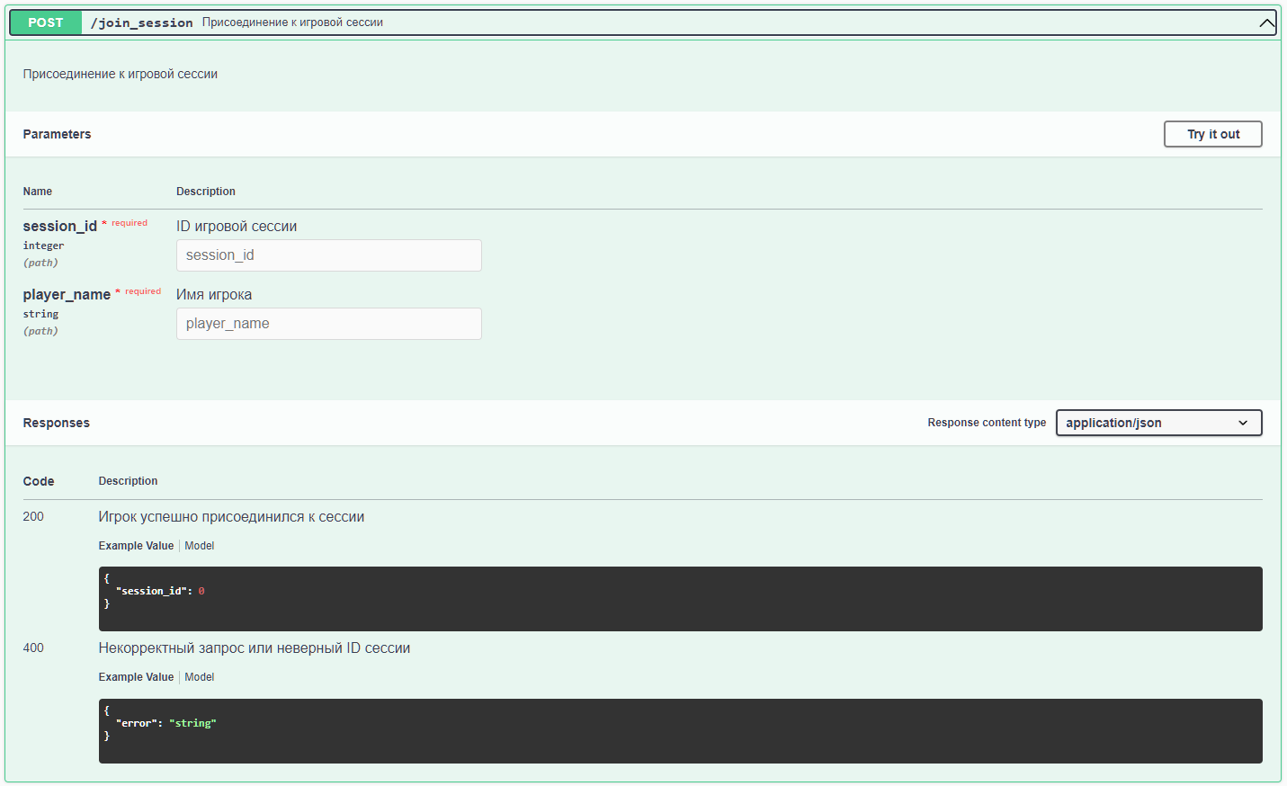
Присоединение к игре

Slide 7
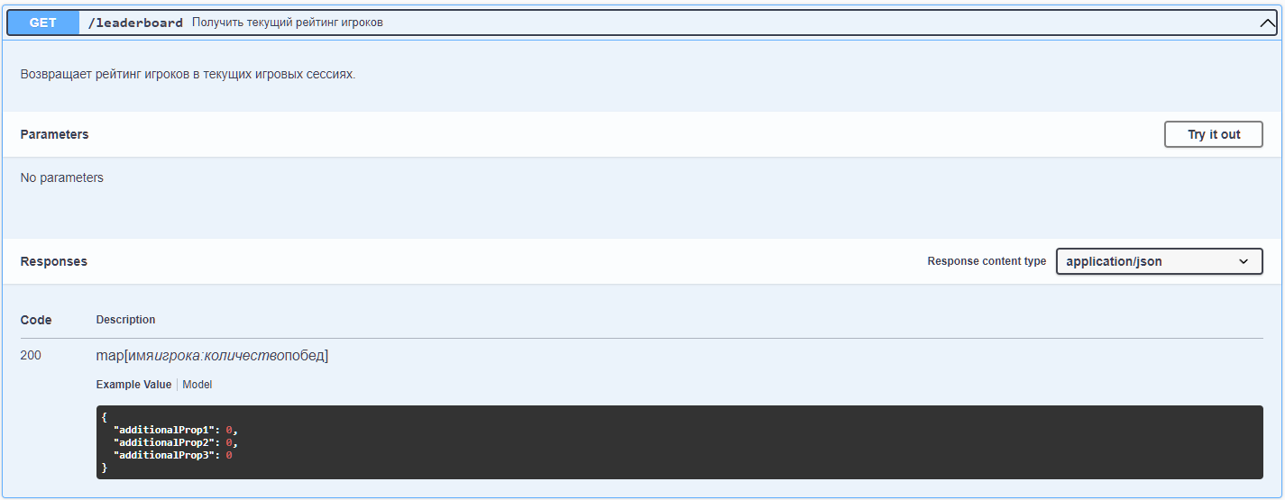
Таблица статистики игроков

Slide 8
Демонстрация создания API
Иллюстрации кода: Показ примеров кода, включая обработку запросов.

Slide 9
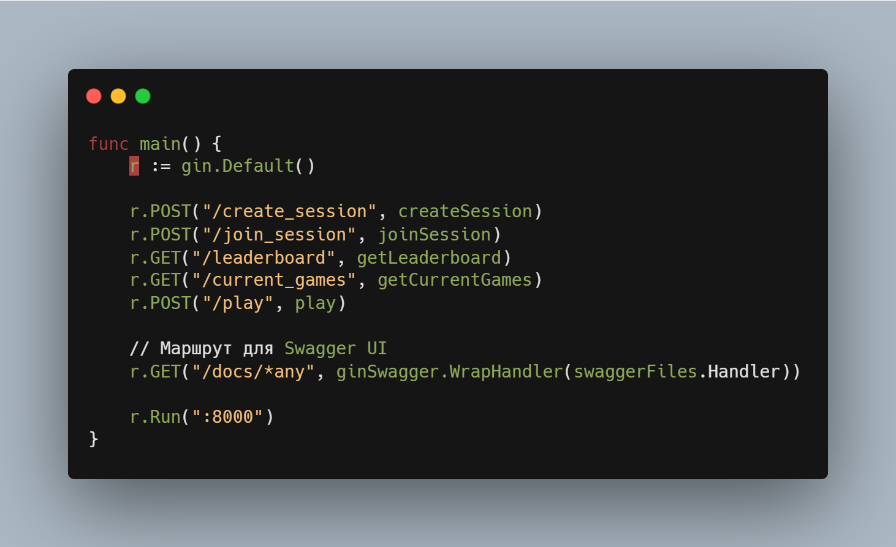
Обработка запросов

Slide 10
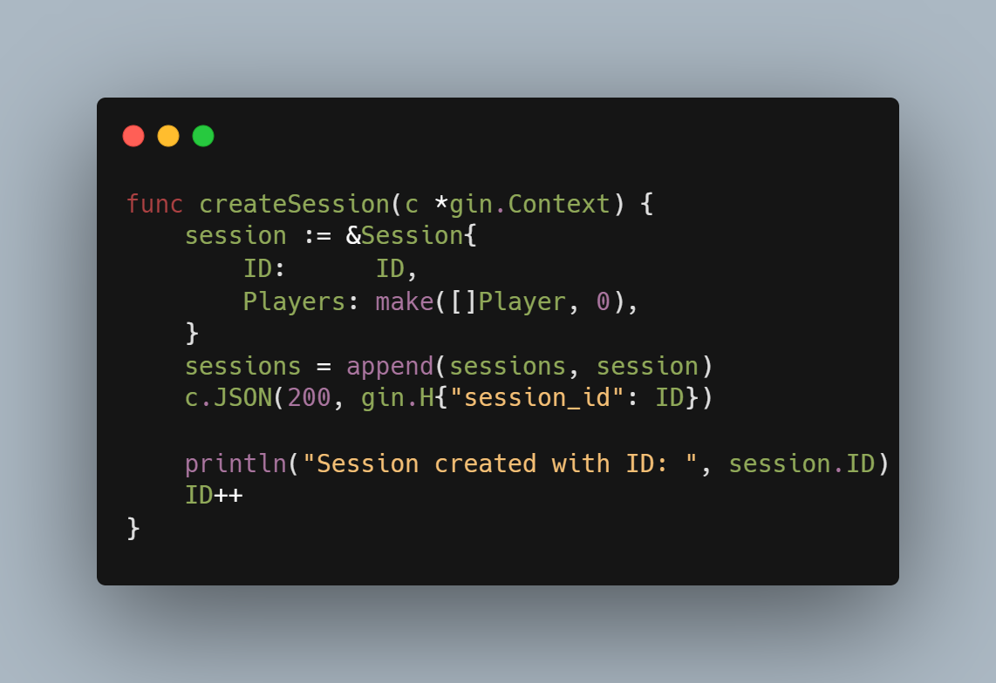
Создание сессии

Slide 11
Тестирование с использованием Swagger
Введение в Swagger: Роль и функционал инструмента в тестировании API.
Демонстрация тестовых запросов: Иллюстрация тестовых запросов для игры "Камень, ножницы, бумага".
Показ результатов тестирования: Представление результатов тестирования.

Slide 12
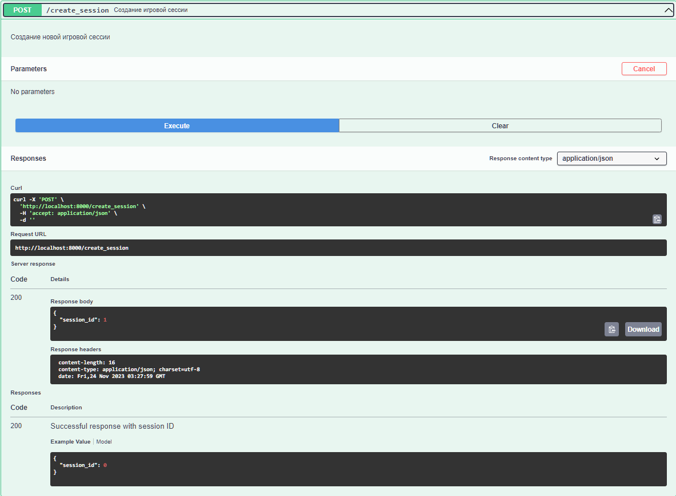
Пример тестового запроса

Slide 13
Предоставление исходных данных
https://github.com/Pinkyuu/api-rock-paper-scissors

Slide 14
Спасибо за внимание!

